Slide 1
BOM
Browser Object Model

Slide 2
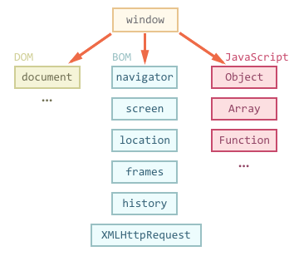
BOM
Browser Object Model - объектная модель браузера, представление разных частей браузера в виде набора объектов.

Slide 3
Основные части BOM
window - окно браузера, глобальный объект
navigator - информация о браузере
screen - информация о экране устройства
location - работа с адресной строкой
history - история текущей сессии

Slide 4
Navigator
Имеет кучу свойств для определения версии браузера. Не полагайтесь на данную информацию для точных значений.
navigator.language - язык браузера
navigator.plugins - плагины установленные в браузере.
Полный список всех свойств

Slide 5
navigator.geolocation
Для получения информации о геолокации устройства.
Имеет метод getCurrentPosition. Пример использования ниже
navigator.geolocation.getCurrentPosition(success);
function success(pos) {
console.log(pos.coords.latitude + ' ' + pos.coords.longitude);
}

Slide 6
screen
Имеет свойства, описывающий экран
screen.width, screen.height - ширина и высота экрана
screen.availWidth, screen.availHeight - доступная ширина и высота экрана
Полный список всех свойств

Slide 7
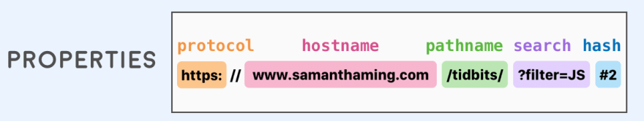
location
Составные части адресной строки

Slide 8
location
location.assign()
Загружает ресурс по URL, указанному в качестве параметра.
location.reload()
Перезагружает ресурс по текущему URL. Единственный опциональный параметр Boolean при значении true указывает, что страница должна быть заново загружена с сервера, при значении false страница может быть загружена из кэша.
location.replace()
Заменяет текущий ресурс на новый по URL, указанному в качестве параметра. Отличие от assign() в том, что при использовании replace() текущая страница не будет сохранена в History, и пользователь не сможет использовать кнопку назад, чтобы вернуться к ней.

Slide 9
history
История сессии
history.length - длина текущей сессии
history.back() - перейти назад
history.forward() - перейти вперед
history.go(2) - перейти на 2 пункта в истории вперед

Slide 10
window
Глобальный объект JS. Всё, что находится в js коде, находится в window. Все глобальные переменные по сути являются свойствами объекта window.
Все глобальные функции являются методами объекта window

Slide 11
scroll
Событие scroll - срабатывает при прокрутке
Методы scrollBy(x, y) и scrollTo(x,y) - прокрутить к определенному значению (в scrollBy x и y - это на сколько прокрутиться, в scrollTo - куда именно прокрутиться)
scrollX и scrollY - значения, на которые произведена прокрутка
document.body.scrollHeight и document.body.scrollWidth - высота и ширина вместе с невидимым из-за прокрутки частями страницы

Slide 12
Создание нового окна
window.open(url, name, params)
url - путь, который нужно открыть в новом окне, name - строка с именем окна, по нему можно будет определить окно, params - строка с параметрами
let newWin = window.open("about:blank", "hello", "width=200,height=200");
Пример

Slide 13
Работа с окном
window.close() - закрыть окно
window.moveto() - передвинуть окно
window.resizeTo() - изменить размеры окна
ВАЖНО! управлять мы можем только тем окном, которое было создано вручную

Slide 14
Задания
1. Сделать аналог окна браузера на странице
input с адресом и кнопкой для перехода на новый адрес
кнопки назад, вперед и обновить
2. Сделать страницу с прокруткой. Добавить отображение процента просмотра страницы. При достижении конца вывести сообщение “Вы завершили чтение страницы”
4. Подгрузка картинки при прокрутке к ней
5. Создавать блоки со случайным цветом при прокрутке

Slide 15
Canvas
Рисование в Javascript

Slide 16
Что такое canvas
Canvas – «холст», для рисования при помощи Javascript.
Для работы нужно сначала подключить тег canvas
<canvas height=‘900' width=‘1600' id= canvas '>Обновите браузер</canvas>
по умолчанию размер холста 300х150 пикселей.

Slide 17
Подключение к Javascript
let canvas = document.getElementById(" canvas ");
let ctx = canvas .getContext('2d');
ctx - Контекст управления канвасом. Если канвас - холст, контекс - инструменты для рисования.
Мы подключаем и будем работать с контекстом 2д, но есть и другие.

Slide 18
контексты
"2d", ведущий к созданию объекта CanvasRenderingContext2D, представляющий двумерный контекст.
"webgl" (или "experimental-webgl"), который будет создавать объект WebGLRenderingContext, представляющий трехмерный контекст. Этот контекст доступен только в браузерах, которые реализуют WebGL первой версии (OpenGL ES 2.0).
"webgl2" (или "experimental-webgl2"), который будет создавать объект WebGL2RenderingContext, представляющий трехмерный контекст. Этот контекст доступен только в браузерах, которые реализуют WebGL второй версии (OpenGL ES 3.0).
"bitmaprenderer", который позволит создать ImageBitmapRenderingContext, обеспечивающий только функции для замены содержимого холста с заданным ImageBitmap.

Slide 19
Canvas во весь экран
<canvas id="canv"></canvas>
<style>
* {
margin: 0;
padding: 0;
}
canvas {
display: block;
}
</style>
<script>
let canv = document.querySelector("#canv");
canv.width = window.innerWidth;
canv.height = window.innerHeight;
</script>

Slide 20
Что можно делать с канвас
strokeRect(x, y, ширина, высота) // Рисует прямоугольник
fillRect(x, y, ширина, высота) // Рисует закрашенный прямоугольник
clearRect(x, y, ширина, высота) // Очищает область на холсте размер с прямоугольник заданного размера

Slide 21
Рисование линий
beginPath() - начало линии
closePath() - конец линий
stroke() - отрисовка линий
fill() - отрисовка линий с заливкой
moveTo(x, y) - передвинуть перо в точку
lineTo(x, y) - провести линию в точку
arc(x, y, radius, startAngle, endAngle) - рисование дуги с радиусом radius, углом начала, углом конца

Slide 22
Важное замечание по поводу линий
Линии не будут отрисовываться в момент прописывания функции lineTo. Линии отрисуются в момент stroke() или fill()
Ширину линий можно изменить следующим образом
ctx.lineWidth = 50

Slide 23
Цвета:
ctx.fillStyle = color
ctx.strokeStyle = color
ctx.fillStyle = "orange";
ctx.fillStyle = "#FFA500";
ctx.fillStyle = "rgb(255,165,0)";
ctx.fillStyle = "rgba(255,165,0,1)"

Slide 24
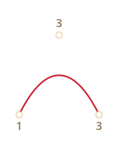
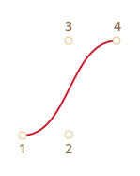
Кривые безье
quadraticCurveTo(Px, Py, x, y)
bezierCurveTo(P1x, P1y, P2x, P2y, x, y)

Slide 25
Изображения
Для подключения изображений нужно использовать созданный HTML элемент изображений.
Если вы создаете изображение вручную (через createElement), то лучше дождаться загрузки изображения (событие onload)

Slide 26
drawImage(image, x, y, width, height)
Это добавляет параметр ширины и высоты, которые указывают до какого размера нужно изменить изображение при рисовании его в canvas.
drawImage(image, sx, sy, sWidth, sHeight, dx, dy, dWidth, dHeight)
В данном изображении, эта функция берет фрагмент из изображения, в виде прямоугольника, левый верхний угол которого - (sx, sy), ширина и высота - sWidth и sHeight и рисует в canvas, располагая его в точке (dx, dy) и изменяя его размер на указанные величины в dWidth и dHeight.

Slide 27
СОЗДАНИЕ ГРАДИЕНТА
Методы создают объект градиента, который можно будет использовать для заливки
context.createLinearGradient(x0,y0,x1,y1);
Линейный градиент с точками начала и конца.
context.createRadialGradient(x0,y0,r0,x1,y1,r1);
Круговой градиент с точками центра и радиусом

Slide 28
addColorStop(stop, color)
Создаёт точки градиента.
stop – принимает значения от 0 до 1
let grd=ctx.createLinearGradient(0,0,170,0); grd.addColorStop(0,"black"); grd.addColorStop(1,"white");
ctx.fillStyle=grd; ctx.fillRect(20,20,150,100);

Slide 29
Анимация в canvas
Простой способ создания анимации - это использование setInterval, однако setInterval загружает анимацию не оптимальным образом

Slide 30
Простая анимация в Canvas
let x = 0, y = 0;
let cx = 1, cy = 1;
function draw(){
ctx.clearRect(0, 0, canv.width, canv.height);
ctx.fillRect(x, y, 200, 100);
if (x > canv.width - 200 || x < 0) cx *= -1;
if (y > canv.height - 100 || y < 0) cy *= -1;
x += cx;
y += cy;
}
setInterval(draw, 10)

Slide 31
requestAnimationFrame()
Данная функция обеспечивает более плавное течение анимации и лучшую производительность.
Принимает 1 параметр - это callback функция, внутри которой должен быть вызов requestAnimationFrame, иначе анимация остановится.
В callback функцию в параметры передается время в миллисекундах работы анимации.
Анимация работает в 60 кадрах в секунду

Slide 32
Пример анимации
let x = 0, y = 0;
let cx = 1, cy = 1;
function draw(time){
console.log(time);
ctx.clearRect(0, 0, canv.width, canv.height);
ctx.fillRect(x, y, 200, 100);
if (x > canv.width - 200 || x < 0) cx *= -1;
if (y > canv.height - 100 || y < 0) cy *= -1;
x += cx;
y += cy;
requestAnimationFrame(draw);
}
requestAnimationFrame(draw);

